Slide 1
Назначение, задачи и структура автоматизированных систем управления.
Тема 1

Slide 2
Развитие АСУ на транспорте и задачи
Внедрение АСУЖТ повысило оперативность управления. Особенность АСУЖТ по сравнению с отраслевыми АСУ промышленности — осуществление как административных, так и технологических функций управления перевозочным процессом на всех уровнях управления.

Slide 3
Развитие АСУ на транспорте и задачи
Автоматизированная система управления железнодорожным транспортом (АСУЖТ) - человеко-машинная система, обеспечивающая эффективное функционирование объекта, в которой сбор и обработка информации, необходимой для реализации функций управления, осуществляется с применением средств автоматизации и вычислительной техники.

Slide 4
Основные задачи, решаемые в рамках АСУЖТ:
- долгосрочное, годовое, квартальное, месячное и оперативное планирование грузовых и пассажирских перевозок;
- организация эксплуатационной работы;
- разработка и выдача основных нормативных документов;
- планирование текущего содержания и различных видов ремонта технических средств;

Slide 5
Основные задачи, решаемые в рамках АСУЖТ:
- управление ведомственными предприятиями, входящими в структуру открытого акционерного общества Российские железные дороги (ОАО «РЖД»);
- управление материально-техническим снабжением, коммерческими операциями, оперативно-статистическим и бухгалтерским учетом, кадрами и др.
АСУЖТ призвана выдавать:
- качественную, минимально необходимую информацию в определенное время и в определенном месте для поставленных целей управления.

Slide 6
Автоматизированные системы управления
Функция АСУ – совокупность действий, направленных на достижение определенной цели.
В зависимости от объекта управления различают:
- АСУ технологическими процессами, если объектом управления являются технологический процесс производства, переработки или транспортировки (перемещения) продукта;
- АСУ организационного управления, которое базируется на обработке экономической (статистической) информации.

Slide 7
Автоматизированные системы управления
В зависимости от допустимого времени запаздывания информации о состоянии объекта от реальных процессов различают:
- АСУ реального времени.
- АСУ, функционирующие на основе информации с большим временем запаздывания (режим пакетной обработки).

Slide 8
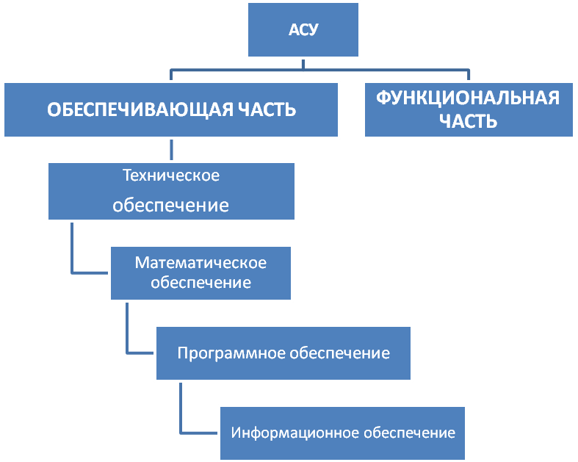
Автоматизированные системы управления
АСУ принято делить на две части: функциональную и обеспечивающую (рисунок 1).
Элементами функциональной части АСУ являются подсистемы, функции или их части, задачи и комплексы задач.
Обеспечивающая часть АСУ включает техническое, информационное, математическое, программное и другие виды обеспечения.
Комплексная АСУ ЖТ относится к отраслевым АСУ.

Slide 9
Автоматизированные системы управления
Функциональная часть АСУЖТ - это комплекс административных и экономико- математических методов, которые обеспечивают решение задач планирования, учета и анализа предпринятия решений управления транспортом.
Обеспечивающая часть АСУЖТ - позволяет организовать деятельность функциональных подсистем.

Slide 10
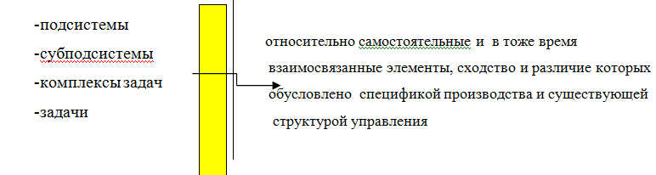
Функциональная часть системы делится на элементы:

Slide 11
Функциональные подсистемы
Функциональные подсистемы объединены в три основные группы:
- межотраслевые подсистемы (в этой группе сосредоточены функции неспецифичные для отрасли);
- отраслевые подсистемы (выполняющие специфические для железнодорожного транспорта функции, обеспечивающие эксплуатационную работу);
- отраслевые подсистемы (выполняющие функции, связанные с эксплуатационной работой железнодорожного транспорта).

Slide 12
Функции АСУЖТ
Функции АСУЖТ реализуются на трёх уровнях управления:
- верхнем – ОАО «РЖД»,
- среднем – управления железных дорог,
- нижнем – линейные предприятия.

Slide 13
Первый уровень
На первом (нижнем) уровне АСУЖТ функционируют системы АСУ узла, сортировочной (АСУСС) и грузовой (АСУГС) станции, АСУ других линейных предприятий. Именно здесь зарождается основная первичная информация, которая затем обрабатывается в АСУЖТ.
Эта информация либо вводится работниками с автоматизированных рабочих мест, либо регистрируется в автоматическом режиме.

Slide 14
Второй уровень
На втором уровне АСУЖТ функционирует АСУ дороги. На этом уровне автоматизируются в основном функции дорожных служб. Подсистемы второго уровня используют ЭВМ ИВЦ дорог.

Slide 15
Третий уровень
На третьем (верхнем) уровне АСУЖТ автоматизируются функции главных управлений ОАО «РЖД». Здесь же создан автоматизированный диспетчерский центр управления (АДЦУ ИПС), предназначенный для автоматизации диспетчерского руководства по управлению перевозочным процессом и грузовой работе. В центре осуществляется контроль за эксплуатационной ситуацией по сети дорог, а также за передвижением выделенных объектов: экспортных маршрутов, транзитных контейнеров и т.д. Подсистемы третьего уровня используют ЭВМ ГВЦ ОАО «РЖД».

Slide 16
Региональные отделы АСУ (РОАСУ)
Сеть железных дорог разбита на 17 дорог, на них созданы региональные дирекции управления движением, координирующие движение поездов, работу локомотивов, использование перегонных и станционных путей, устройств сигнализации, централизации и блокировки (СЦБ) и связи, вычислительной техники и вагонного хозяйства .
Региональные центры автоматизированного управления осуществляют преимущественно организацию эксплуатационной работы. На крупных железнодорожных узлах созданы узловые центры автоматизированного управления, выполняющие роль узловых вычислительных центров коллективного пользования.

Slide 17
Автоматизированные центры
Число и дислокация автоматизированных центров, границы и размеры обслуживаемых ими полигонов определяются в соответствии со следующими критериями:
- максимальное погашение потока, зарождающегося внутри полигона при минимуме регулировке;
- обеспечение максимально возможного совмещения границ полигона с участками работы локомотивных бригад;
- наличие внутри каждого полигона комплекса сортировочных и технических станций, обеспечивающих устойчивую переработку вагонов;
- удаление границ полигона от сортировочных станций на 150 - 200 км с целью создания емкости полигона, необходимой для качественного оперативного планирования поездной работы и формирования потока на этих станциях;

Slide 18
Автоматизированные центры
- удаление границ полигона от сортировочных станций на 150 - 200 км с целью создания емкости полигона, необходимой для качественного оперативного планирования поездной работы и формирования потока на этих станциях;
- удаление до 500-600 км гарантийного участка проследования вагонов без технического обслуживания;
- наличие собственной базы, достаточной по производственной мощности для обеспечения всех видов ремонта и технического обслуживания локомотивов и вагонов;
- обеспечение уровня управляемости поездной и грузовой работы при максимально допустимой протяженности перегонов, обслуживаемых одним центром.

Slide 19
История создания главного вычислительного центра
Инфраструктура информатизации железнодорожного транспорта включает в себя:
- главный вычислительный центр (ГВЦ ОАО «РЖД»), объединяющий и поддерживающий информационные базы данных и хранилища информации для проведения общесетевой маркетинговой, финансовой и экономической деятельности и управления перевозочным процессом;
- информационно-вычислительные центры (ИВЦ) на дорогах, реализующие комплексы информационных услуг для управлений и отделений дорог; системы передачи денных, устройства автоматического съёма информации с подвижного состава, вычислительное, телекоммуникационное оборудование, обеспечивающее выполнение основных операций над информацией.

Slide 20
История создания главного вычислительного центра
Основы информатизации на железных дорогах России были заложены членом-корреспондентом АН СССР А.П. Петровым (1910-1982).
Министерство путей сообщения 10 июня 1970 года специальным указанием организовало лабораторию по электронно-вычислительной технике при Центральной станции связи. Эта дата стала днем рождения ГВЦ отрасли. Были определены основные направления деятельности лаборатории. Это—технология, математические разработки, программирование, подготовка и выдача материалов по работе отрасли, эксплуатация и обслуживание ЭВМ.
С 1978 года ГВЦ располагал тремя комплексами ЭВМ. С этого момента начинается сбор информации в режиме телеобработки (т.е. осваивается отечественная и импортная аппаратура передачи данных).

Slide 21
История создания главного вычислительного центра
С переходом к более совершенным моделям ЭВМ происходила и смена операционных систем (ОС). Каждая новая ОС является более высокой ступенью развития, логически связанной с предыдущей.
ГВЦ достиг уровня, на котором система оперативного управления перевозками позволяет в реальном режиме времени получать информацию о месте нахождения и состоянии каждого вагона в пределах всей сети железных дорог не только России. ГВЦ уже использует оптоволокно и спутниковую связь.

Slide 22
Функции и структура ГВЦ
В настоящее время в ГВЦ действует более 100 систем. Для их эффективной эксплуатации пересмотрена организационная структура предприятия, которая представляет собой шесть функциональных блоков:
- технический,
- эксплуатационный,
- технологический,
- экономический,
- блок сопровождения и внедрения систем,
- шестой блок — Информационно-технический центр — входит в состав ГВЦ, но обслуживает информационные потребности железных дорог стран—участниц СНГ и финансируется на их средства.

Slide 23
Функции и структура ГВЦ
Технический блок возглавляет главный инженер ГВЦ.
Эксплуатационным блоком руководит первый заместитель начальника ГВЦ.
В составе технологического блока — отделы технологии производства, управления информационными ресурсами и графиков движения поездов.
Блок сопровождения и внедрения систем имеет в своем составе отделы сопровождения и внедрения прикладных систем и сопровождения баз данных.

Slide 24
СПАСИБО
ЗА ВНИМАНИЕ!

